Slide 1
Acquérir les premiers outils mathématiques

Slide 2
MOBILISER LE LANGAGE DANS TOUTES SES DIMENSIONS / l’ORAL
Objectifs visés :
Oser entrer en communication
Comprendre et apprendre
Échanger et réfléchir avec les autres
Commencer à réfléchir sur la langue et acquérir une conscience phonologique

Slide 3
Objectifs visés :
Écouter de l’écrit et comprendre
Découvrir la fonction de l’écrit
Commencer à produire de l’écrit et à en découvrir le fonctionnement
Découvrir le principe alphabétique
Commencer à écrire seul
MOBILISER LE LANGAGE DANS TOUTES SES DIMENSIONS / l’ECRIT

Slide 4
Objectifs visés :
Agir dans l'espace dans la durée et sur les objets
Adapter ses équilibres et ses déplacements à des environnements et des contraintes variées.
Communiquer avec les autres au travers d'actions à visées expressive ou artistique
Collaborer, coopérer, s'opposer
AGIR,S’EXPRIMER,COMPRENDRE A TRAVERS L’ACTIVTE PHYSIQUE

Slide 5
AGIR,S’EXPRIMER,COMPRENDRE A TRAVERS LES ACTIVITES ARTISTIQUES
Objectifs visés:
les productions plastiques et visuelles
Univers sonores
Le spectacle vivant

Slide 6
ACQUERIR LES PREMIERS OUTILS MATHEMATIQUES
Objectifs visés :
Construire le nombre pour exprimer les quantités
Stabiliser la connaissance des petits nombres
Utiliser le nombre pour désigner un rang, une position
Construire des premiers savoirs et savoir-faire avec rigueur
Explorer des formes, des grandeurs, des suites organisées

Slide 7
EXPLORER LE MONDE : SE REPERER DANS LE TEMPS ET L’ESPACE
Objectifs visés:
Le temps et l’espace

Slide 8
AGIR,S’EXPRIMER,COMPRENDRE A TRAVERS LES ACTIVITES ARTISTIQUES
Objectifs visés:
les productions plastiques et visuelles
Univers sonores
Le spectacle vivant

Slide 9
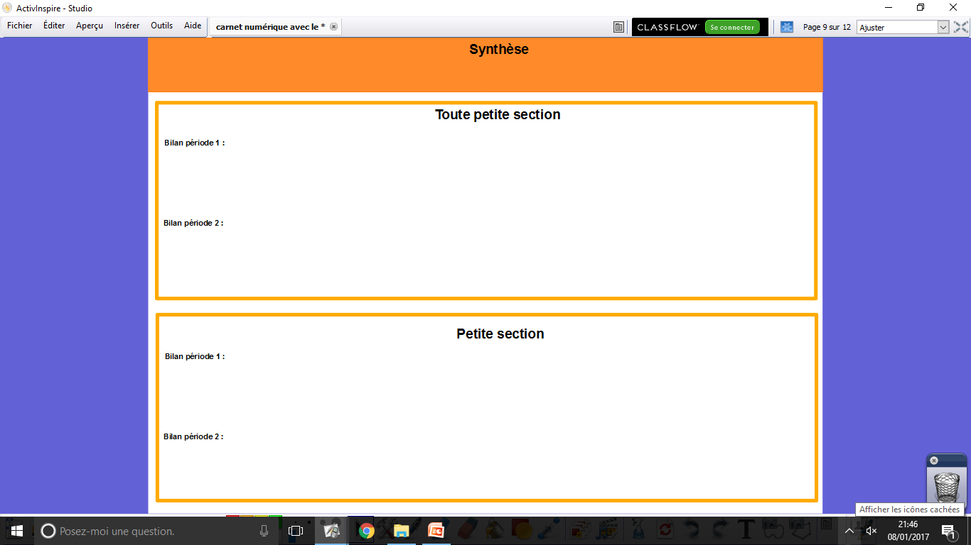

Slide 11
